Slide 1

Aktivní škola - podpora, zlepšení kvality vzdělávání a výuky na základní škole
CZ.1.07/1.1.14/02.0049
Tento projekt je spolufinancován Evropským sociálním fondem a státním rozpočtem České republiky.

Slide 2
Název výukového materiálu: Jak pracuje počítač
Volitelný předmět: Informatika
Ročník: 8.
Název sady: Sada pro technické, přírodovědné a jazykově zaměřené předměty
Číslo materiálu: Inf8_dvojkSoust
Autor: Mgr. Marcela Kubátová
Datum: září 2012

Slide 3
Anotace:
Vzdělávací materiál slouží k názornému vysvětlení přechodu z dvojkové soustavy do desítkové a naopak.
Materiál je součástí e-learningu na školním webu.

Slide 4
Jednotky informace
Informatika 9. ročník
Marcela Kubátová

Slide 5
Digitální svět
digitální = číslicový
Všechny údaje jsou zaznamenány jako číslice.
01001110
11011000

Slide 6
Jak počítač pracuje?
Počítačem prochází malými drátky elektrický proud.
Počítač dokáže zjistit, zda v nějakém drátku proud protéká nebo neprotéká.
Lidé si tyto dva stavy pro lepší zapamatování označili číslicemi 0 a 1.
nula znamená „proud neprotéká“
jednička „proud protéká“

Slide 7
Dvojková soustava
Se dvěma ciframi pracuje dvojková číselná soustava.
K zápisu čísel se používají pouze jedničky a nuly.
Číslo zapsané v dvojkové soustavě se nazývá binární číslo.

Slide 8
Přechod z dvojkové do desítkové:
rozepsané číslo | 1 | 1 | 0 | 1 | 0 | 1 | 1 | 0
násobeno | 2⁷ | 2⁶ | 2⁵ | 2⁴ | 2³ | 2² | 2¹ | 2⁰
rozepsaný násobek | 128 | 64 | 32 | 16 | 8 | 4 | 2 | 1
11010110 = 1 . 128 + 1 . 64 + 1 . 16 + 1 . 4 + 1 . 2 = 214
01101110 = ?
01010101 = ?
10001111 = ?

Slide 9
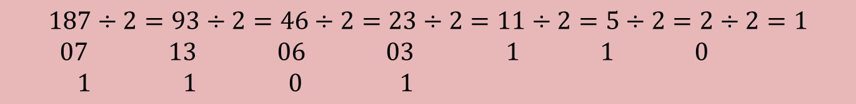
Z desítkové do dvojkové:
číslo postupně dělíme dvěma a zbytky si zapisujeme (zbytek po dělení dvěma je buď nula nebo jednička)
2⁷ | 2⁶ | 2⁵ | 2⁴ | 2³ | 2² | 2¹ | 2⁰
128 | 64 | 32 | 16 | 8 | 4 | 2 | 1
1 | 0 | 1 | 1 | 1 | 0 | 1 | 1
$$187÷2=93÷2=46÷2=23÷2=11÷2=5÷2=2÷2=1 \\ 07 13 06 03 1 1 0 \\ 1 1 0 1$$

Slide 10
Procvič si:
Z dvojkové do desítkové:
10111001=
01101111=
11111111=
00111011=
00011110=
Z desítkové do dvojkové:
85=
119=
218=
43=
169=
207=
78=
146=

Slide 11
Jednotky informace:
základní jednotkou je jeden bit (čti bit) b
proud prochází – ano – 1
proud neprochází – ne – 0
osm bitů je jeden byte (čti bajt) B
zkráceně zapsáno: 1 B = 8 b

Slide 12
Násobky bytu:
kilobyte
1 kB = 1000 B
megabyte
1 MB = 1000 kB = 1000 000 B
gigabyte
1 GB = 1000 MB = 10⁶ kB = 10⁹ B
terabyte
1 TB = 10³ GB = 10⁶ MB = 10⁹ kB = 10¹² B

Slide 13
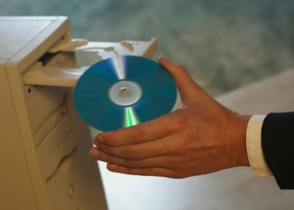
Použití v praxi:
Velikost operační paměti RAM
512 MB, 4 GB, 12 GB
Velikost pevného disku HDD
500 GB, 1 TB
Množství dat na DVD disku
až 17 GB
Velikost flash disku
8 GB, 16 GB

Slide 14
Zdroje:
obrázky z Klipartu

